Slide 1
K8s网络-flannel和calico的容器网络方案
郑文峰

Slide 2
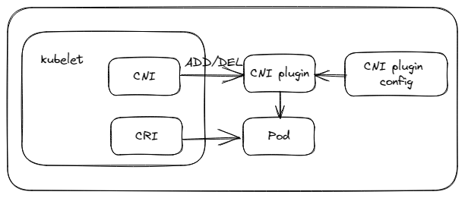
CNI
CNI是一个用于定义和配置容器网络的规范，它提供了一组API和插件，用于管理容器网络的创建、配置和删除等操作。CNI规范的目标是提供一个通用的、可扩展的容器网络接口，使得不同的容器运行时可以使用相同的网络插件，从而实现容器网络的统一管理和互操作性。
Kubernetes 在启动 Infra 容器之后，就可以直接调用 CNI 网络插件，为这个 Infra 容器的 Network Namespace，配置符合预期的网络栈。

Slide 3
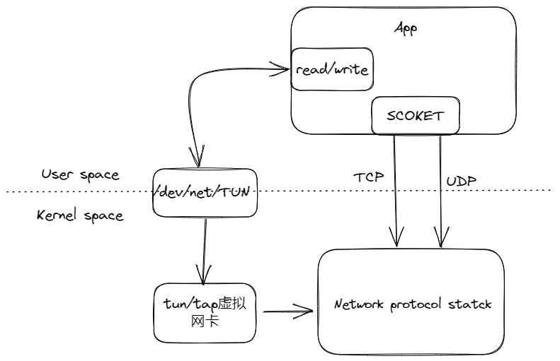
Tun
TUN是操作系统内核中的虚拟网络设备，可以完成三层数据包在用户空间与内核空间的数据的交互。网络协议栈中的数据通过该设备可以进入到用户空间中，而用户空间中的程序通过该设备空间进入到内核空间的网络协议栈。
/dev/net/tun​是linux提供的字符设备，写入该设备的数据会发送到虚拟网卡中，而发送到虚拟网卡中的数据也会出现在字符设备中。
栗子

Slide 4
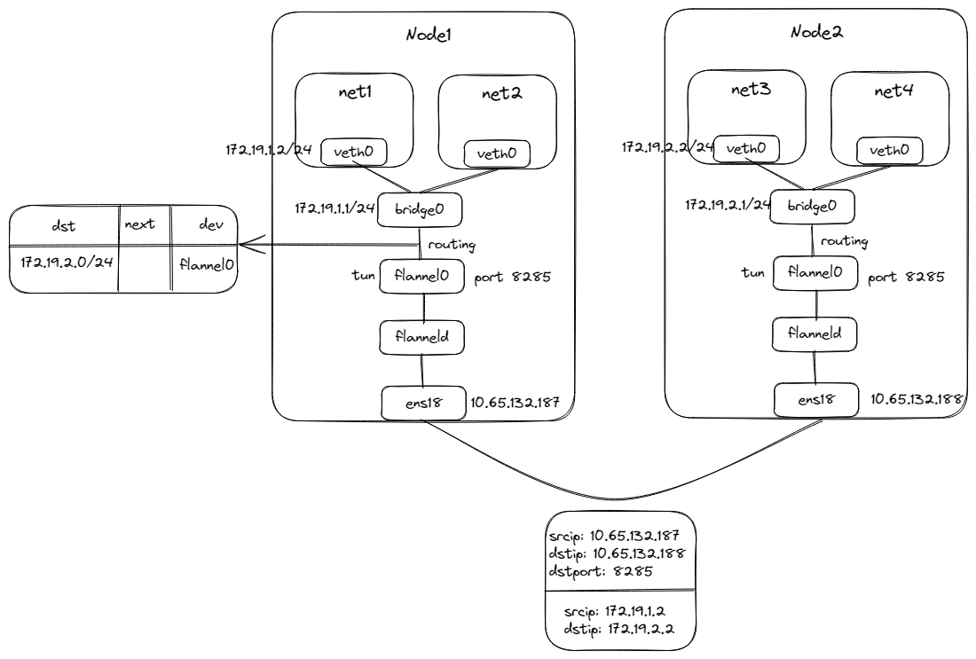
flannel udp模式
flanneld是每个节点上的常驻进程，它做了什么？
  创建tun设备flannel0
  开启了udp服务，并对容器IP包进行封包与解包的
  操作节点路由表动态刷新
实验

Slide 5
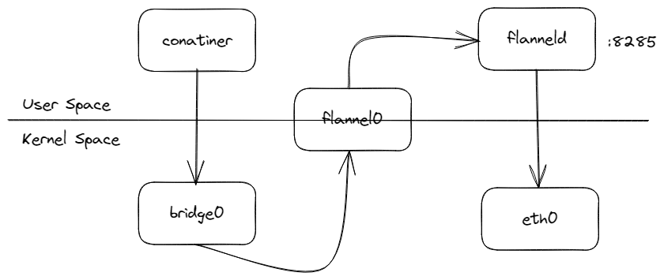
flannel udp模式
仅一次网络传输的数据包经历了2次用户态与内核态的切换，而切换的效率是不高的，每一次的切换都是一次数据的复制。

Slide 6
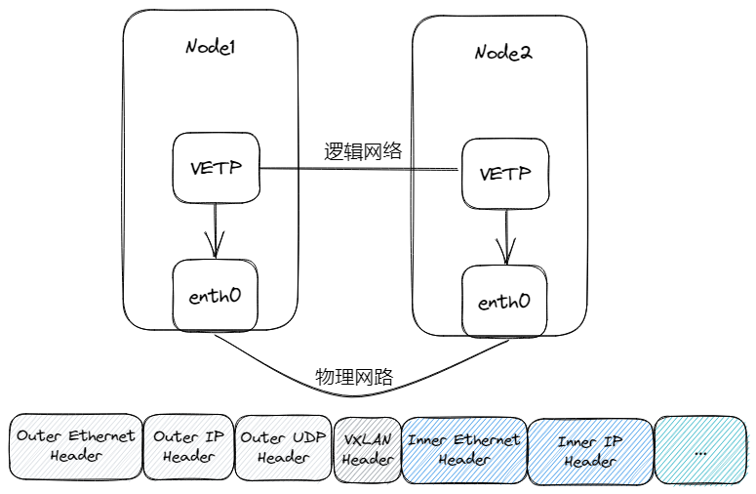
VXLAN
在每个VXLAN网络端点中都有一个VTEP设备，负责将VXLAN协议的数据包进行UDP数据包的封包和解包，可以将其理解为隧道，将VXLAN数据包从逻辑网络转发到物理网络

Slide 7
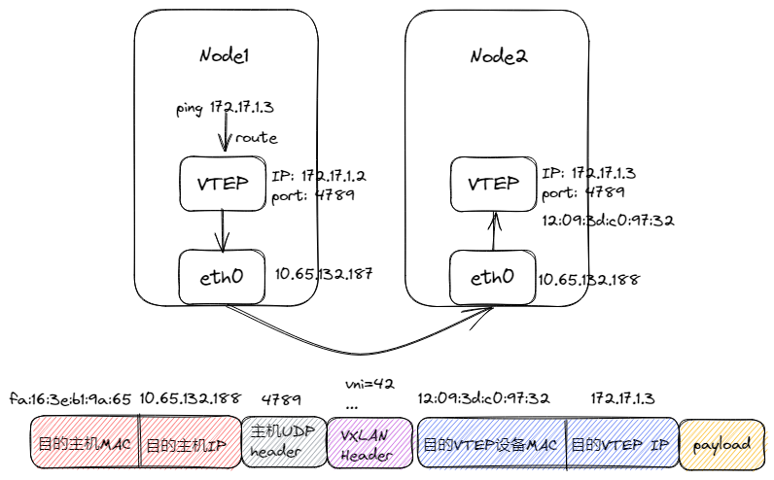
点对点的VXLAN
在已经知道对端节点地址的情况下进行点对点的通信
实验

Slide 8
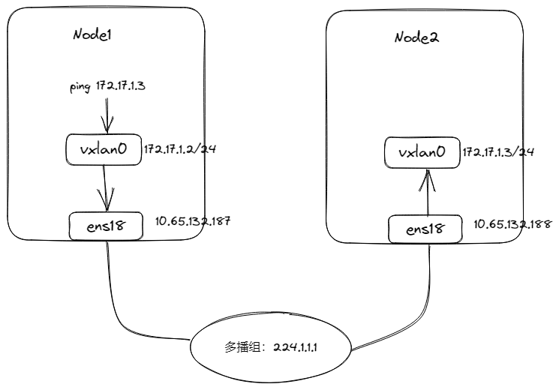
VXLAN的多播模式
在不知道网络中VTEP地址的情况下，通过多播地址来组件VXLAN网络
实验

Slide 9
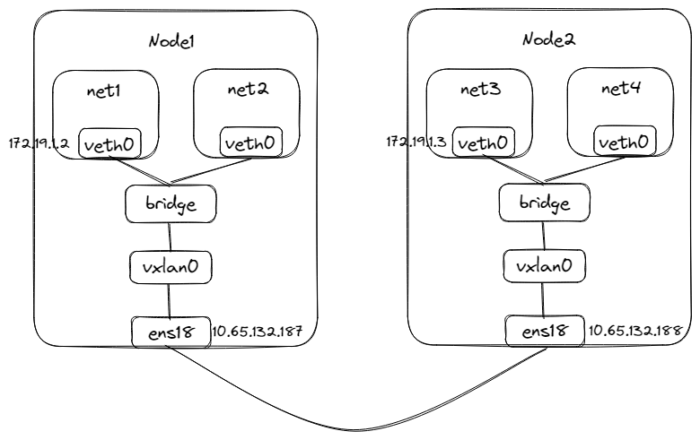
VXLAN多播模式+桥接
实验

Slide 10
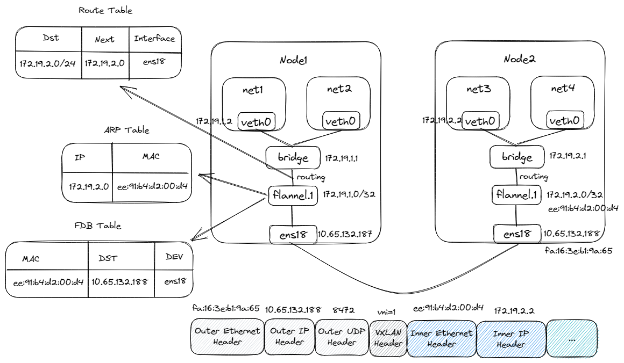
flannel VXLAN模式
栗子

Slide 11
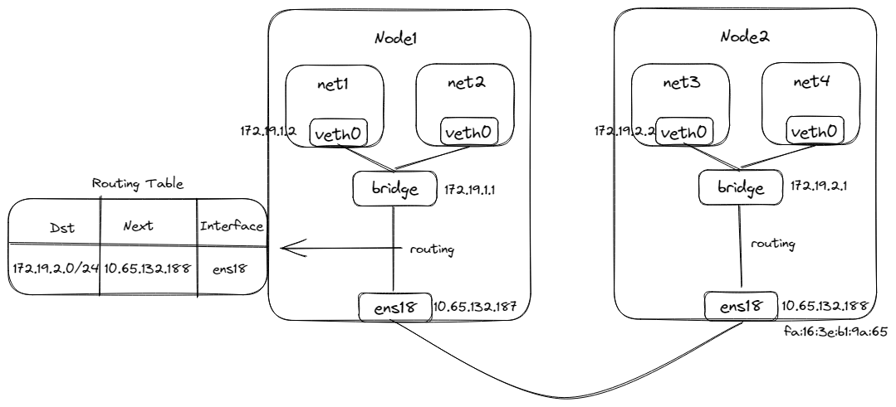
Host Gateway模式
通过把主机当作网关实现跨节点网络通信的。因此通信双方的宿主机要求能够直接路由，必须在同一个网络
随着集群中节点规模的增大，flanneld维护主机上成千上万条路由表的动态更新也是一个不小的压力。
flanneld的唯一作用就是负责主机上路由表的动态，但因为只能修改主机的路由，所以各个主机必须二层网络互通。
实验

Slide 12
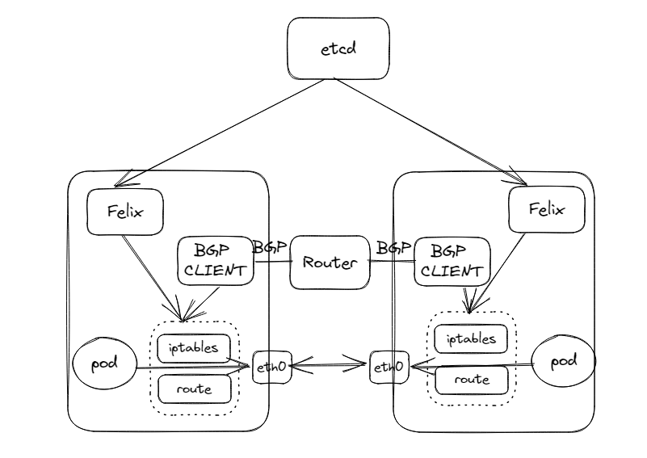
Calico
和之前的flannel host-gateway模式一样，都是配置路由表实现容器数据包转发，但不同的事，flannel使用flanneld来维护刷新节点路由表，而calico使用的BGP协议自动维护集群路由。如果网络中支持BGP协议，则可以支持跨二层网络的数据包转发。
Felix是一个守护进程，主要负责刷新主机路由和ACL规则
BGP Client也是一个守护进程，作用是读取Felix编写到内核中的路由信息，由BGP客户端对这些路由信息进行分发。

Slide 13
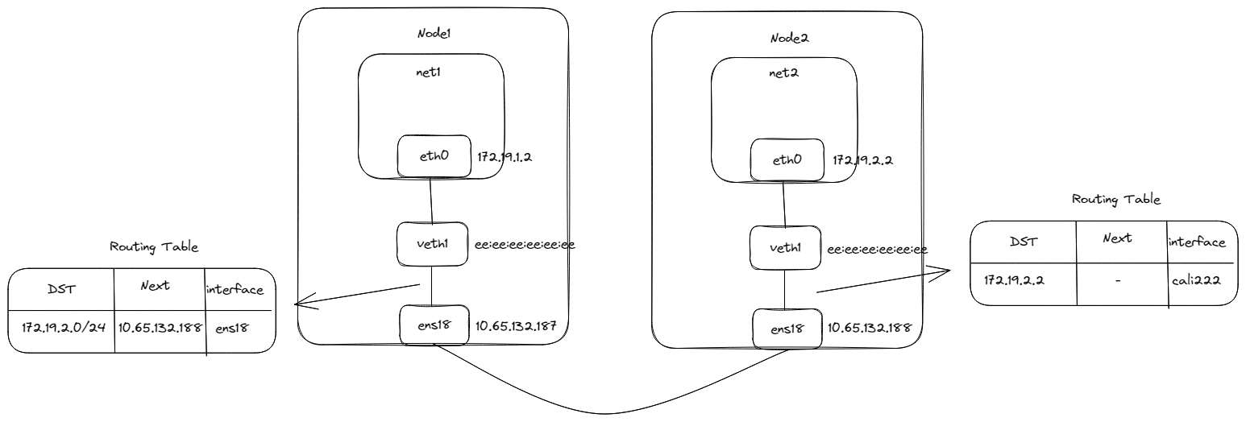
calico BGP模式
实验

Slide 14
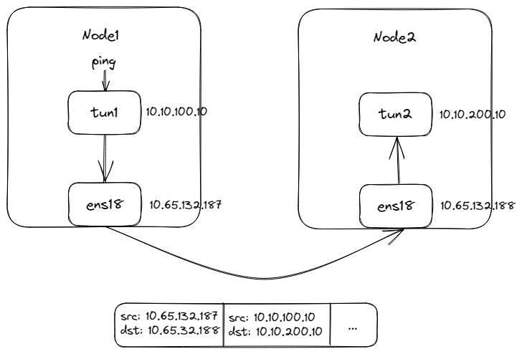
IPIP隧道
IPIP隧道的工作原理是将源主机的IP数据包封装在一个新的IP数据包中，新的IP数据包的目的地址是隧道的另一端。在隧道的另一端，接收方将解封装原始IP数据包，并将其传递到目标主机。
实验

Slide 15

谢谢
博客网站：www.zhengwenfeng.com

